Slide 1
Лазарєв Михайло Петрович
1788-1851

Slide 2
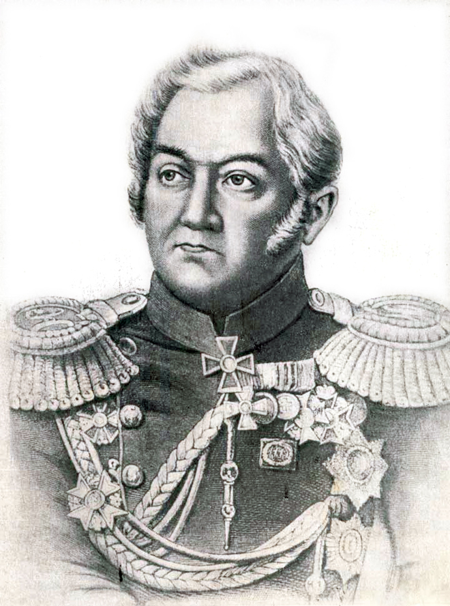

Slide 3
Дитинство
Народився в м. Владимирі (Росія).
Михайла віддали до Морського кадетського корпусу після смерті батька у 1800 р де його здібності, зацікавленість військово-морською справою відразу привернули увагу командування корпусу.
У травні 1803 р. за рекомендацією П. Я. Гамалеї Михайла Лазарєва було направлено на корабель «Ярослав» (Кронштадт), а восени того ж року — за кордон для ознайомлення зі станом військово-морської справи
Повернувся він до Росії у травні 1808 р. і протягом 1808–1813 рр. служив на різних кораблях Балтійського флоту, незмінно отримуючи високі атестації.

Slide 4
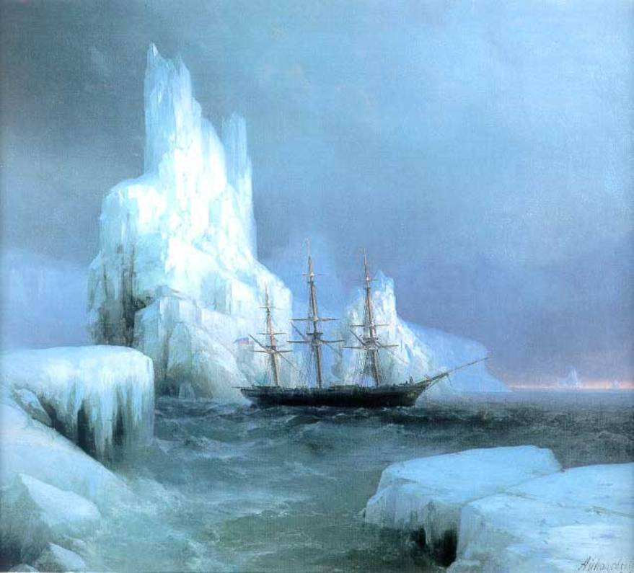
Дослідження Антарктиди

Slide 5
В історії світових географічних відкриттів і досліджень першої половини XIX ст. видатним досягненням стала антарктична експедиція, споряджена 11 лютого 1819 р
на двох невеликих кораблях: 28 гарматному шлюпі «Восток»
під командуванням Беллісгаузена та та 20-гарматному шлюпі «Мирний» під командуванням лейтенанта М. Лазарєва,
27 січня 1820 р. «Восток» та «Мирний» досягли 69° 23’ п.ш. та 2° 35’ з.д. і підійшли до крижаного панцира Антарктиди.
Лазарєв і Беллісгаузен назвали весь архіпелаг Південними Сандвичевими островами
Велике наукове значення мали звітна карта експедиції, на якій було подано положення усіх пунктів і вперше відкритих земель та спостереження над океанографічними й атмосферними явищами.

Slide 6
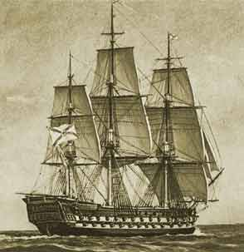
Третє Навколосвітнє Плавання

Slide 7
1822 р. Михайло Петрович як командир фрегата «Крейсер» вийшов
у трете навколосвітнє плавання — на о. Сіхту, до берегів російських
володінь у Північній Америці. У лютому 1826 р. М. Лазарєв став
командиром корабля «Азов», найкращого на той час корабля Російської імперії. 8 серпня 1827 р. він узяв участь у Наваринській битві на боці Греції, в якій турецький флот було цілком розгромлено. За подвиг «Азова» в Наваринській битві М. Лазарєву було надано звання контр-адмірала.

Slide 8
Подальше життя
У лютому 1832 року М. Лазарєва призначили начальником штабу Чорноморського флоту і відтоді його подальше життя та діяльність незмінно були пов'язані зКримом, Кавказом, Чорним морем.
У квітні 1833 року М. Лазарєва призначили віце-адміралом, а в грудні того самого року затвердили головним командиром Чорноморського флоту й усіх портів наЧорному морі та військовим губернатором міст Миколаєва і Севастополя.
1848 р. М. Лазарєв став адміралом. Великий патріот руської землі, який пишався її героїчним минулим, він виховував у моряків Чорноморського флоту почуття патріотизму й вірності військовому обов'язку, вимагав від офіцерів поваги до матросів.

Slide 9
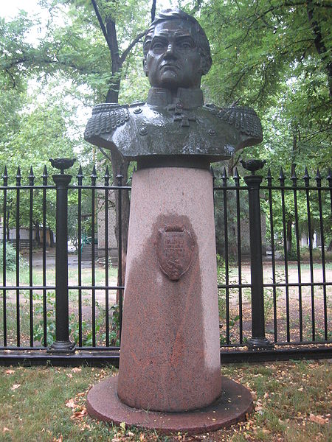
Михайло Петрович Лазарєв помер 11 квітня 1851 р. На Землі його ім'ям названо бухту і порт в Японському морі, острів в Аральському морі, шельфовий льодовик, полярну станцію та гори в Антарктиді, острів у морі Дейвіса, атол у групі островів Росіян (Тихий океан), миси в Амурському лимані та на півночі о. Унімак.

